Slide 1



TECNOLÓGICO NACIONAL DE MÉXICO
INGENIERÍA EN
SISTEMAS COMPUTACIONALES
GESTION DE PROYECTOS DE TI
ACTIVIDAD 2.3 — BANCO DE EJERCICIO
PRESENTA
MATRÍCULA
Amaury Jahaziel Gordillo Hernández
231260074
DOCENTE
ING. FRANCISCO JAVIER MINGO VELAZQUEZ
27 DE AGOSTO DE 2026 · VENUSTIANO CARRANZA, CHIAPAS

Slide 2
Introducción
• Esta actividad reúne el banco de ejercicios y la bitácora del seguimiento realizado en el Tema 2.
• El trabajo se centra en lo ocurrido durante la ejecución: avances, bloqueos, correcciones, revisión de entregables y decisiones de control.
• La bitácora no se plantea como una lista de mensajes, sino como evidencia de cómo se aplicó la gestión del proyecto mientras los tres trabajos estaban activos.
02

Slide 3
Justificación
• El Tema 2 necesitaba demostrar seguimiento real, no solo una explicación teórica de Scrum, Kanban y PMBOK.
• Los proyectos avanzaron con ritmos distintos: uno requería continuidad, otro control de alcance y otro recuperación por atraso.
• Por eso fue necesario registrar evidencias, revisar archivos, actualizar estados y dejar decisiones por escrito antes de aprobar entregables.
Idea central
El banco de ejercicios sale de situaciones reales: revisar avances, detectar errores, pedir correcciones y decidir si un entregable puede avanzar.
Criterio usado
Un archivo recibido no se marcó como completado hasta revisar evidencia, coherencia con el alcance y resultados.
03

Slide 4
Objetivo de la actividad
Construir una bitácora y un banco de ejercicios que evidencien el uso de Scrum, Kanban y PMBOK en el seguimiento de Alondra, Ángel y Aarón.
Elemento
Qué demuestra
Bitácora
Secuencia de acciones, decisiones y cambios durante la ejecución.
Banco de ejercicios
Aplicación práctica de conceptos: Daily, Kanban, incidencia, revisión y cierre.
Evidencias
Capturas, documentos, archivos editables, resultados y ZIP de entrega.
Control PM
Criterio para aceptar, observar o solicitar corrección.
04

Slide 5
Bitácora general del Tema 2
Fecha
Acción registrada
Resultado PM
27 ago.
Seguimiento a Alondra: configuraciones, pruebas y cuellos de botella.
D6 autorizado para comparar escenarios.
27 ago.
Seguimiento a Ángel: se detectó desviación de alcance.
Se pidió retirar extracción, transporte y entrega.
27 ago.
Seguimiento a Aarón: no tenía diagrama, datos ni modelo.
Se registró INC-003-01 y se creó PLAN-003.
29 ago.
Revisión técnica de Ángel: D4 y D5 con evidencia.
D5 cerrado y D6 orientado a escenarios.
31 ago.
Revisión de Aarón: D5-D8 entregados.
D6 y D7 quedaron en corrección por inconsistencia de datos.
05

Slide 6
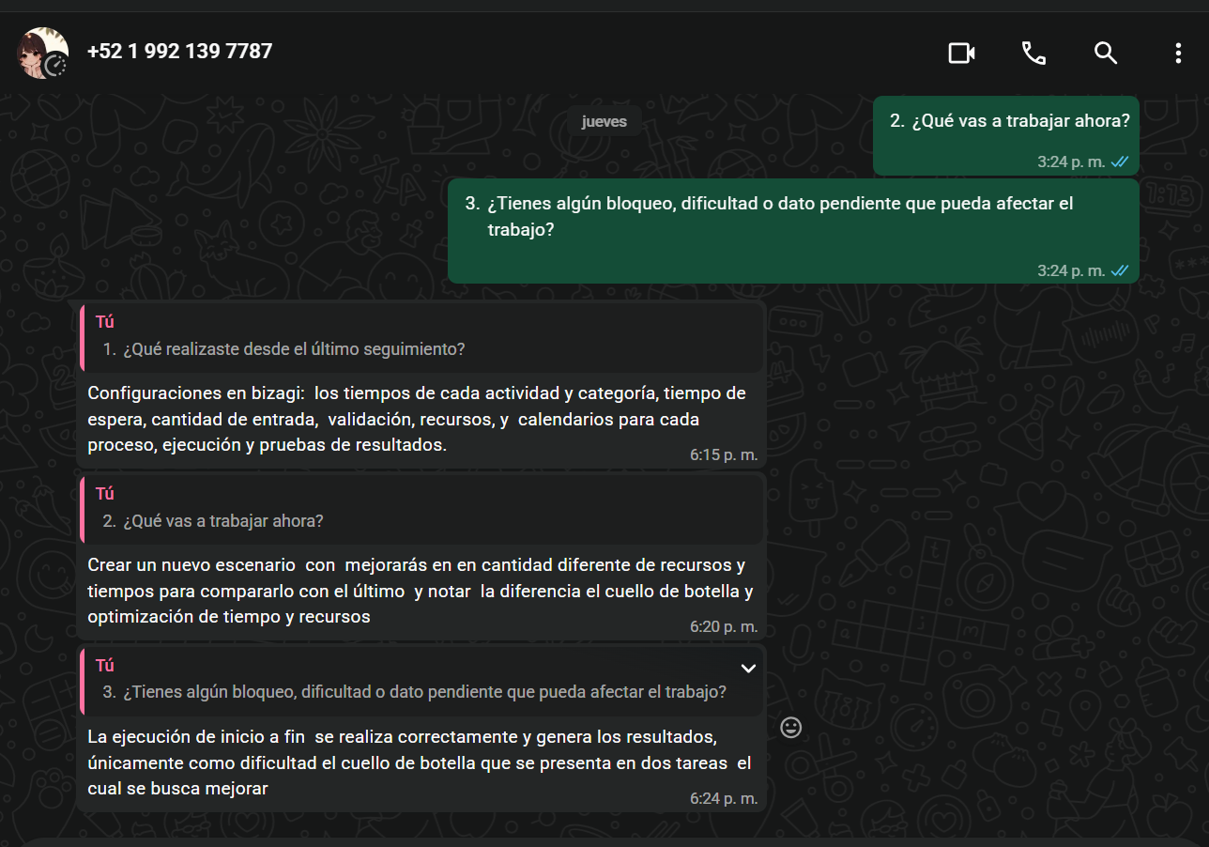
Banco de ejercicios · Scrum
Ejercicio
Actividad práctica
Producto esperado
1
Redactar tres preguntas de Daily Scrum.
Avance, siguiente actividad y bloqueo identificados.
2
Interpretar la respuesta de un alumno.
Clasificación: avance, riesgo, incidencia o bloqueo.
3
Separar D5 de D6.
D5 valida funcionamiento; D6 compara escenarios.
4
Autorizar el siguiente paso.
Mensaje claro para continuar, corregir o esperar.
5
Preparar revisión final.
Criterios para pasar de D6 a D7-D8.
06

Slide 7
Banco de ejercicios · Kanban
• Ejercicio 6: mover D1-D8 según evidencia real.
• Ejercicio 7: distinguir “recibido” de “completado”.
• Ejercicio 8: crear una tarjeta de corrección cuando un entregable no cumple.
• Ejercicio 9: actualizar el tablero después de cada Daily Scrum.
• Ejercicio 10: dejar visible qué alumno está en riesgo o retraso.
Estado
Uso
Pendiente
No recibido o no iniciado.
En proceso
El alumno trabaja sobre el entregable.
En revisión
Recibido, pero todavía no aprobado.
Corrección
Hay inconsistencia o falta evidencia.
Completado
Revisado y aceptado por PM.
07

Slide 8
Banco de ejercicios · PMBOK
Ejercicio
Documento / registro
Aplicación
11
ACTA
Formalizar objetivo, alcance, entregables y criterios de aceptación.
12
PLAN
Organizar fechas, entregables y restricciones del trabajo.
13
SEG
Registrar avances, decisiones, revisión y próximos pasos.
14
INC
Documentar retrasos o problemas que ya afectaron el proyecto.
15
REV / VALID / CIERRE
Revisar entregables, validar resultado final y cerrar formalmente.
08

Slide 9
Caso 1 · Alondra: seguimiento constante
• El seguimiento mostró que el modelo ya ejecutaba y generaba resultados.
• La principal acción fue autorizar D6 para comparar un escenario actual contra uno mejorado.
• El trabajo pendiente quedó claro: documentar el cambio aplicado y analizar los cuellos de botella.
Decisión PM
Continuar con D6 sin pedir rehacer D5, porque la dificultad detectada era parte del análisis, no un bloqueo.
09

Slide 10
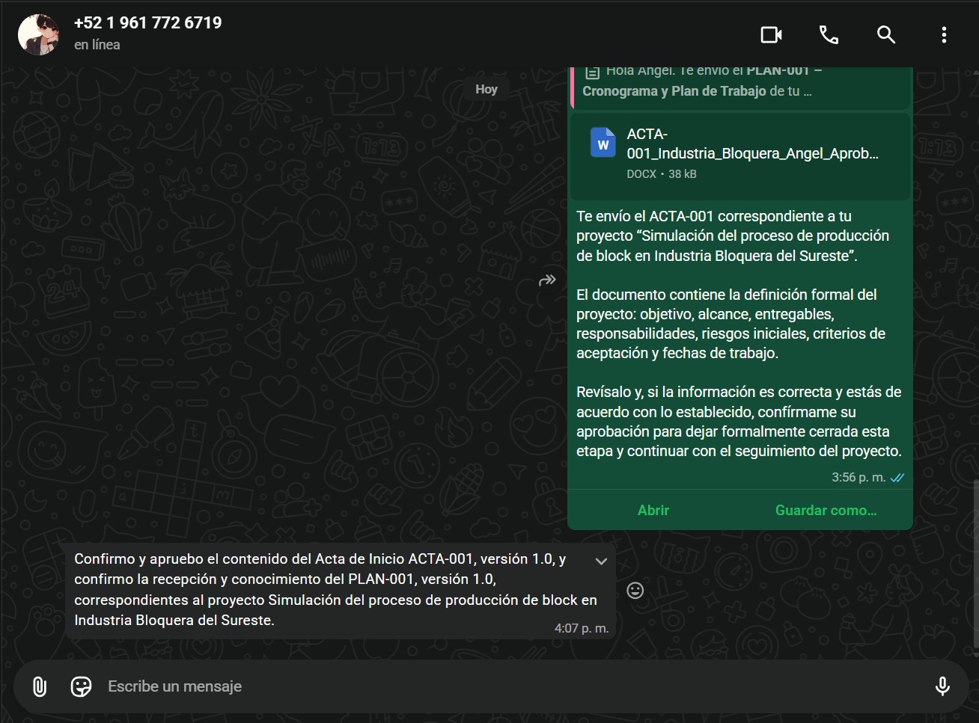
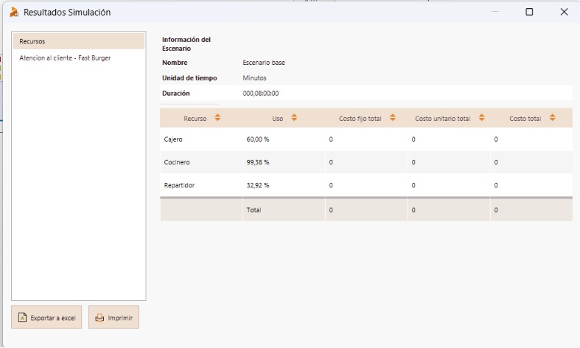
Caso 2 · Ángel: control de alcance
• El proyecto incluyó elementos fuera del alcance inicial: extracción, transporte y entrega al cliente.
• La decisión fue regresar al proceso productivo aprobado y evitar que se siguieran agregando funciones.
• Después de validar D4 y D5, D6 quedó orientado a comparar el escenario actual contra una mejora controlada.
10

Slide 11
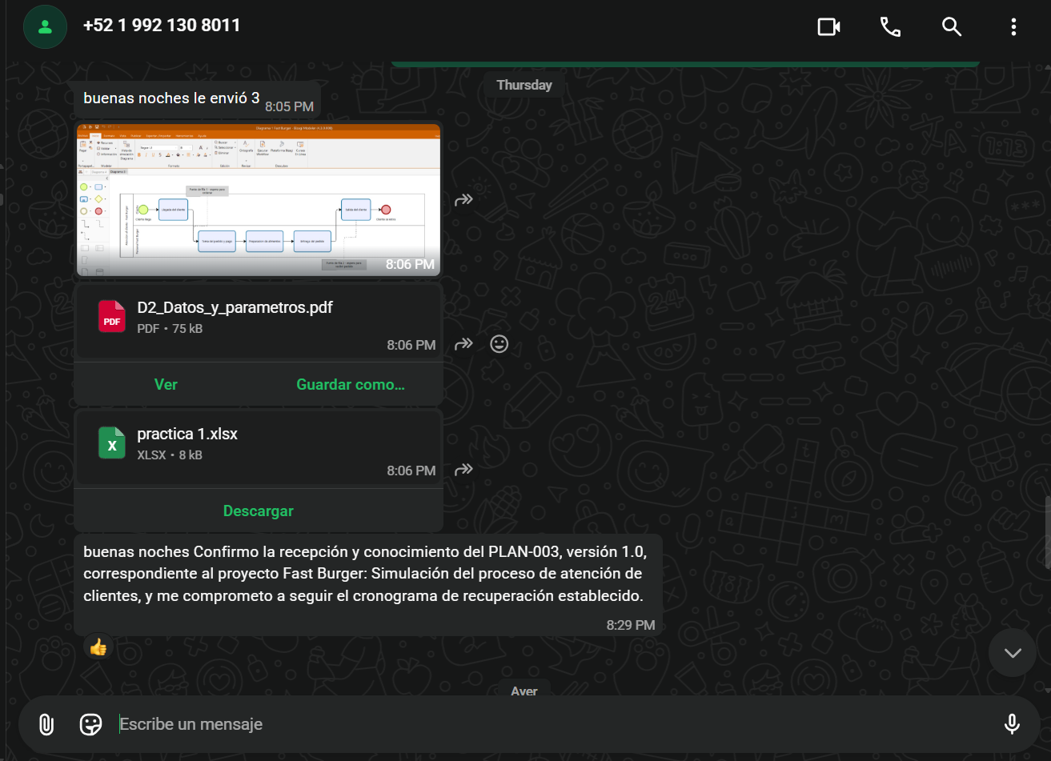
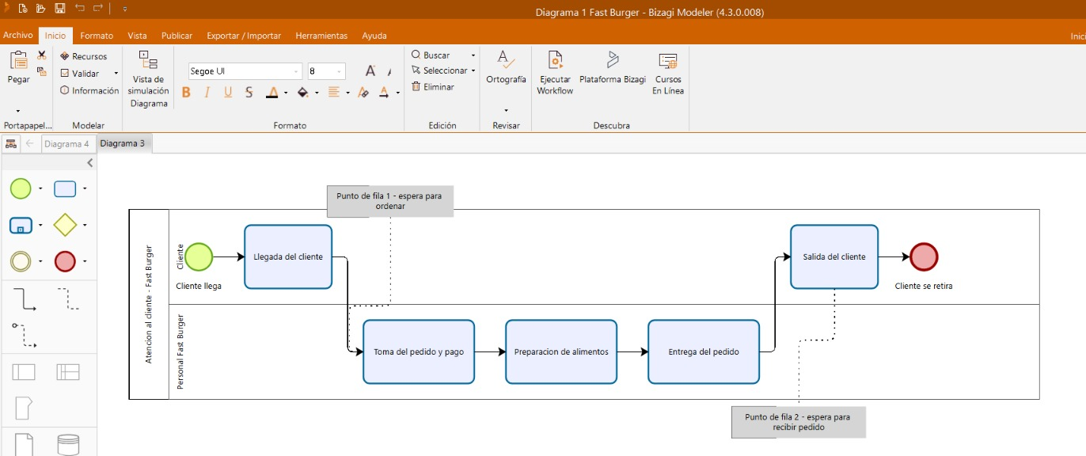
Caso 3 · Aarón: recuperación por atraso
• El proyecto inició con atraso: no había diagrama, datos, código ni modelo.
• Se creó una incidencia y un plan de recuperación para evitar que intentara trabajar con demasiadas herramientas.
• El avance se recuperó, pero la revisión final detectó que D6 y D7 mezclaban resultados distintos.
11

Slide 12
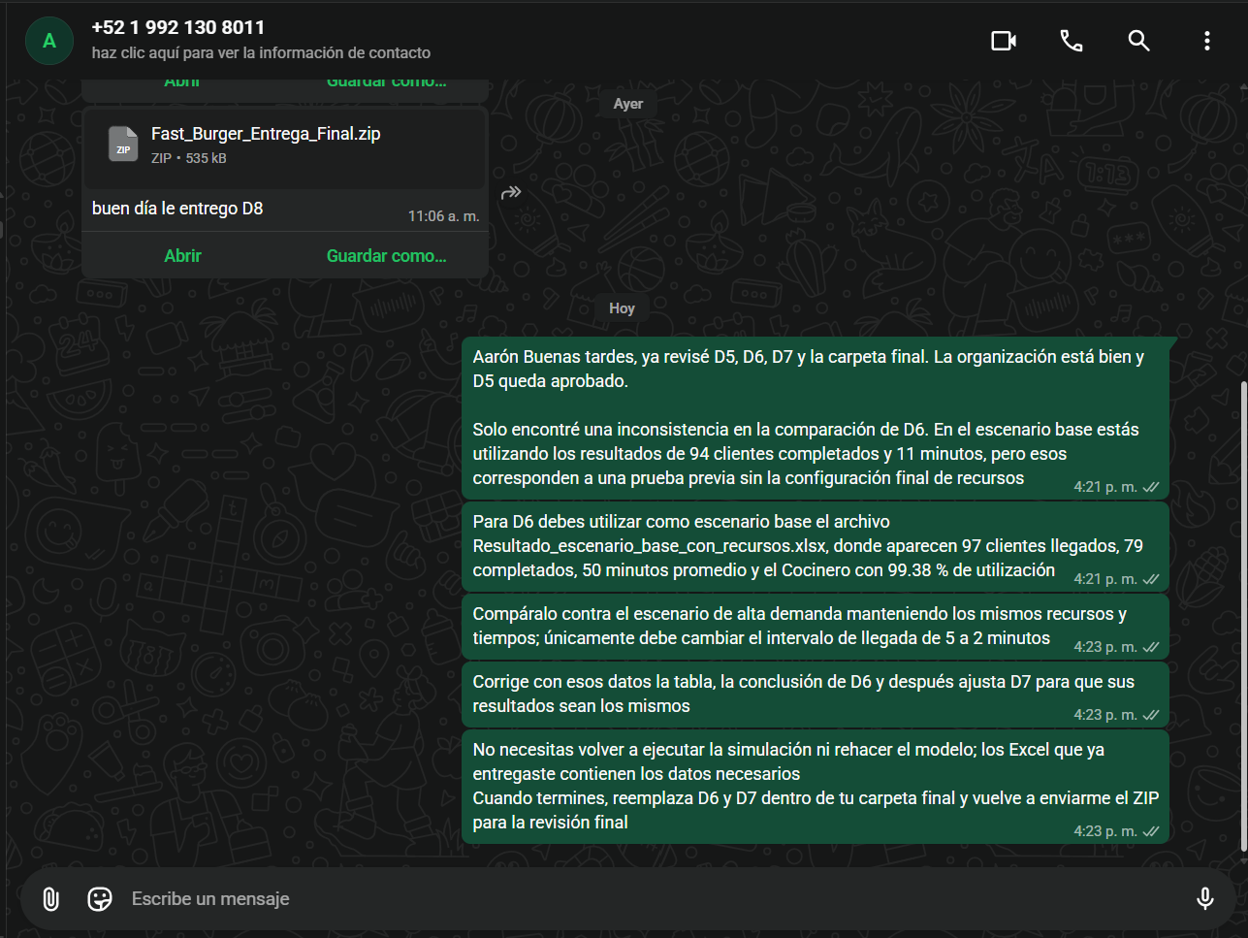
Ejercicio de revisión: coherencia D5-D6-D7
Pregunta de control
Aplicación en Aarón
¿D5 valida el modelo?
Sí: documenta pruebas, errores y correcciones.
¿D6 compara escenarios justos?
Requiere corrección: mezclaba una prueba sin recursos con una prueba final.
¿D7 usa los mismos datos que D6?
Debe corregirse después de ajustar D6.
¿D8 se aprueba de inmediato?
No; se recibe en revisión hasta sustituir D6 y D7.
Este ejercicio demuestra que la revisión del PM no consiste en recibir archivos, sino en comprobar que los resultados coincidan.
12

Slide 13
Formato de bitácora usado
Campo
Descripción
Fecha
Cuándo ocurrió el seguimiento o la revisión.
Alumno / proyecto
A quién corresponde la acción.
Situación detectada
Avance, bloqueo, riesgo, incidencia o corrección.
Decisión PM
Qué se pidió, autorizó o detuvo.
Evidencia
Captura, archivo, PDF, Excel, código o ZIP.
Estado siguiente
Pendiente, en proceso, revisión, corrección o completado.
13

Slide 14
Estado final de la bitácora
Proyecto
Estado al cierre del Tema 2
Pendiente inmediato
Alondra · ProcesMuebles
D5 validado y D6 en proceso.
Recibir comparación de escenarios y pasar a D7.
Ángel · Industria Bloquera
D4-D5 cerrados; D6 en preparación.
Comparar escenario actual contra mejora de recursos.
Aarón · Fast Burger
D5 aprobado; D6-D7 en corrección; D8 en revisión.
Recibir ZIP corregido para validación final.
Lectura PM
Ningún proyecto se cerró por presión de fecha. El cierre depende de evidencias, coherencia y validación.
15

Slide 15
Conclusión
• El banco de ejercicios permitió traducir Scrum, Kanban y PMBOK a acciones concretas de seguimiento.
• La bitácora dejó evidencia de decisiones reales: autorizar avances, pedir correcciones, registrar incidencias y revisar entregas.
• El aprendizaje principal fue que el Project Manager debe mantener el orden sin estorbar la ejecución: pedir lo necesario, revisar con criterio y cerrar solo cuando exista evidencia suficiente.
16

Slide 16
Fuentes de información
• Schwaber, K., & Sutherland, J. (2020). The Scrum Guide.
• Project Management Institute. (2021). PMBOK Guide - Seventh Edition.
• Kanban Guides. (2020). The Kanban Guide.
• Expedientes de Alondra, Ángel y Aarón: ACTA, PLAN, SEG, INC, REV, evidencias y entregables D1-D8.
• Capturas de seguimiento por WhatsApp, archivos de simulación y resultados entregados durante el acompañamiento.
17

